Slide 1
ZOOPITAL
김태홍, 류지훈, 김지호
김희망, 신승규

Slide 2

INDEX
기획 의도
모델 선정
마일 스톤
Essence
일정 소개
usecase
개발 환경
시연
Q & A

Slide 3
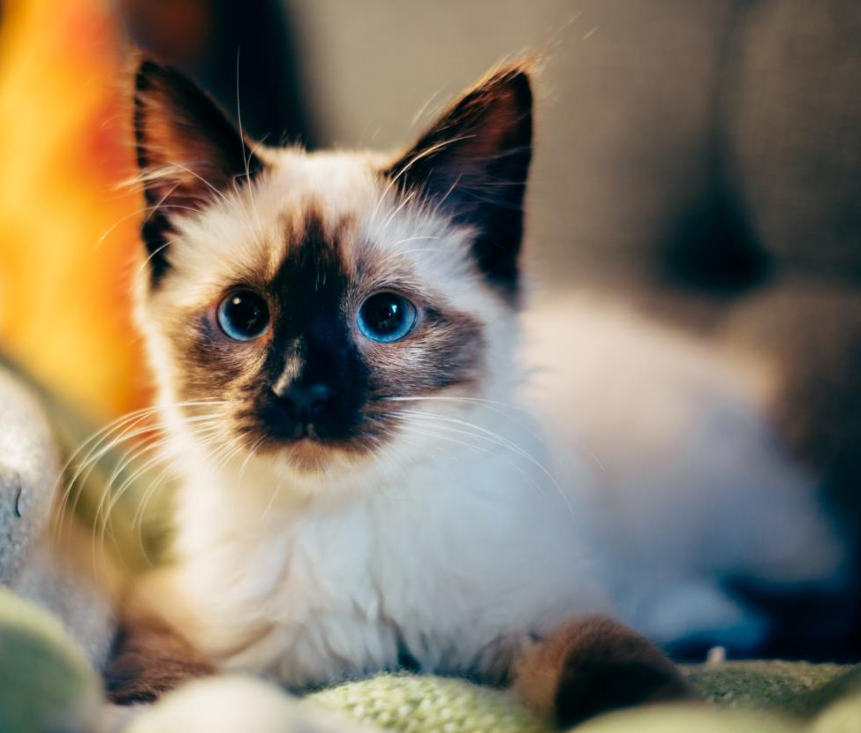
기획의도 ZOOPITAL 동물병원
01

Slide 4



기획의도 ZOOPITAL 동물병원
01
PET SHOP
ANIMAL HOSPITAL
NUMEROUS STORE
동물에 대한 팀원들의 높은 관심
여러 지점 관리 가능
부가적인 동물 용품 쇼핑몰 운영 가능

Slide 5
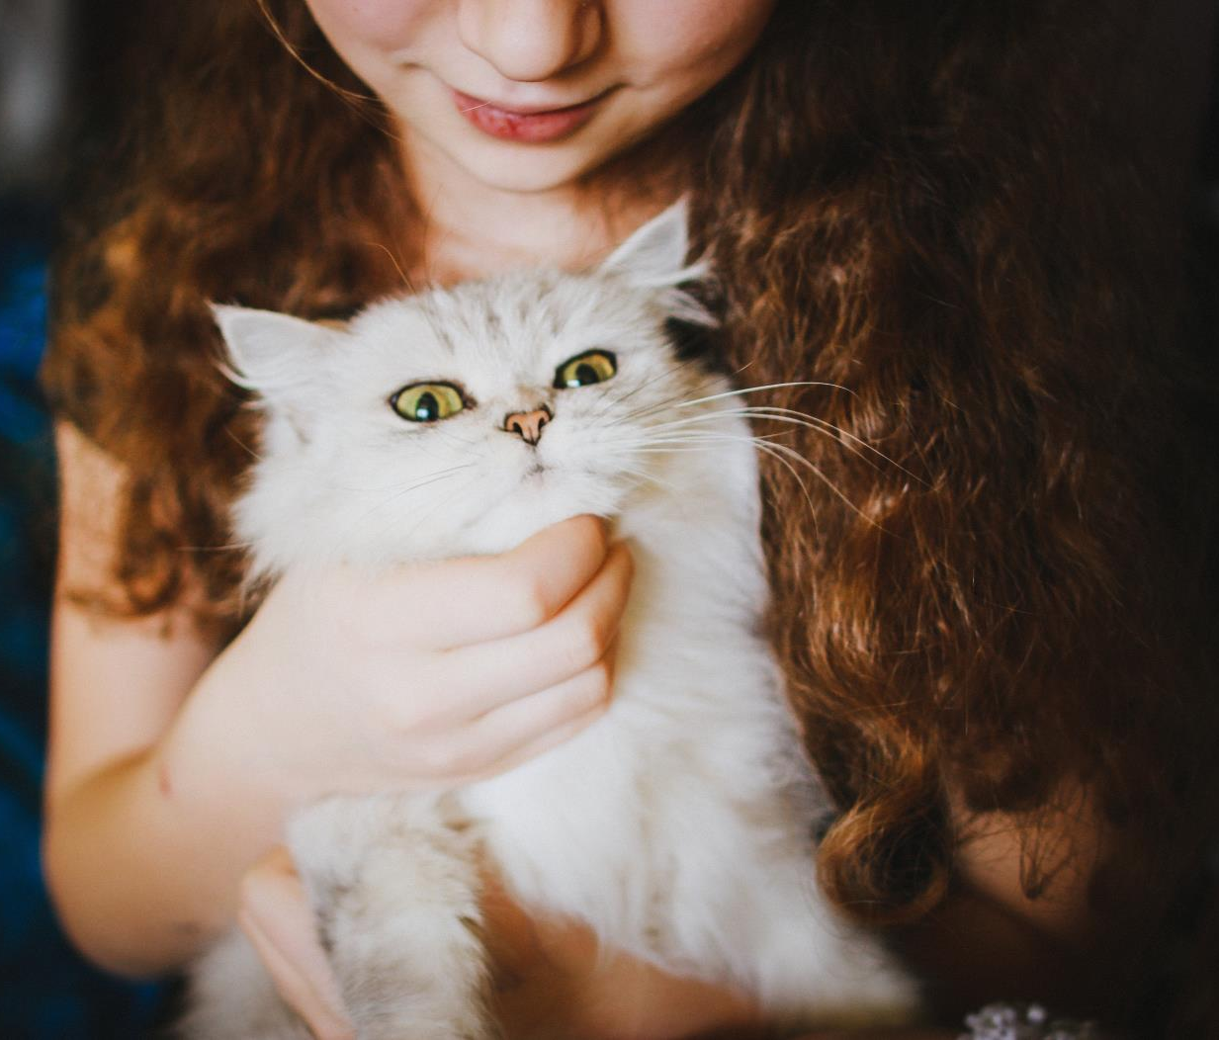
모델선정 ZOOPITAL 동물병원
02

Slide 6
모델선정 ZOOPITAL 동물병원
02
문제 딱딱한 디자인 개인병원 부가적인 기능 | 솔루션 깔끔하고 세련된 디자인 여러 지점을 관리 가능 온라인 동물 용품 구매 기능 | 고유의 가치제안 깔끔 편리함 |  | 경쟁 우위 웹을 통한 지점간 소통 쇼핑몰도 함께 운영 가능 | 고객군 대형병원 개인병원 부가적으로 동물용품 쇼핑몰을 운영하는 병원 4. 동물 용품을 구매하고 싶은 고객
 | 핵심지표 고객 수 매출 |  |  | 채널 웹 광고
비용구조 관리비 / 임대비 인건비 |  |  | 수익원 지속적인 A/S 관리 프로그램 구입

Slide 7
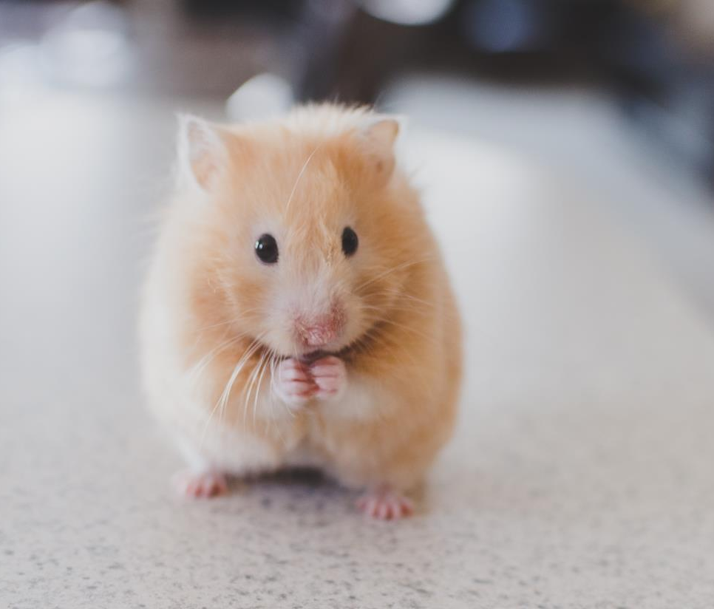
마일스톤 ZOOPITAL 동물병원
03

Slide 8
마일스톤 ZOOPITAL 동물병원
03
마일스톤 | Customer |  | Solution |  | Endeavor
 | 이해관계자 | 기회 | 요구사항 | S/W | 팀 | 작업방식 | 작업
요구사항 정의 | 식별 대표 선출 | 기회 식별 | 개념 정의 범위 정의 |  | 팀 빌딩
분석 | 작업 참여 | 필요성 확인 | 요건정의 |  | 팀 요건 정의 팀 구성 | 원칙 수립 | 사전 준비
설계 | 배포 기준합의 배포 합의 | 가치 확인 | 요건협의 | 아키텍처 선정 |  | 시범 적용 | 작업 시작 과업 확정
개발 |  | 타당성 검증 | 요건구현 | 사용가능 아키텍처 검증 배포준비 | 작업 수행 | 전체 적용 작업 방식 내재화
이행 | 사용 만족 | 이익 발생 솔루션 개발 | 니즈 충족 | 운영 | 팀 해산 | 사용 종료 | 작업 진행 작업 종료 목표 달성

Slide 9
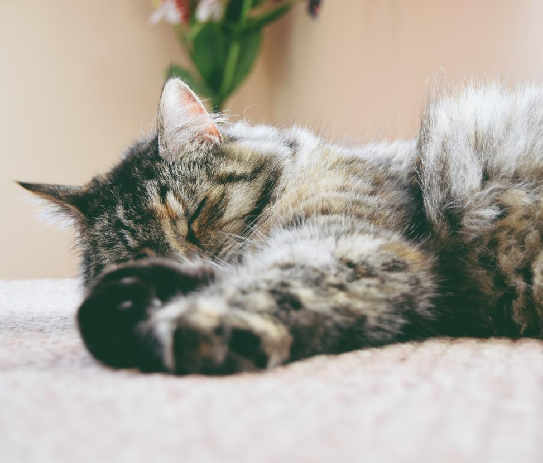
Essence ZOOPITAL 동물병원
04

Slide 10
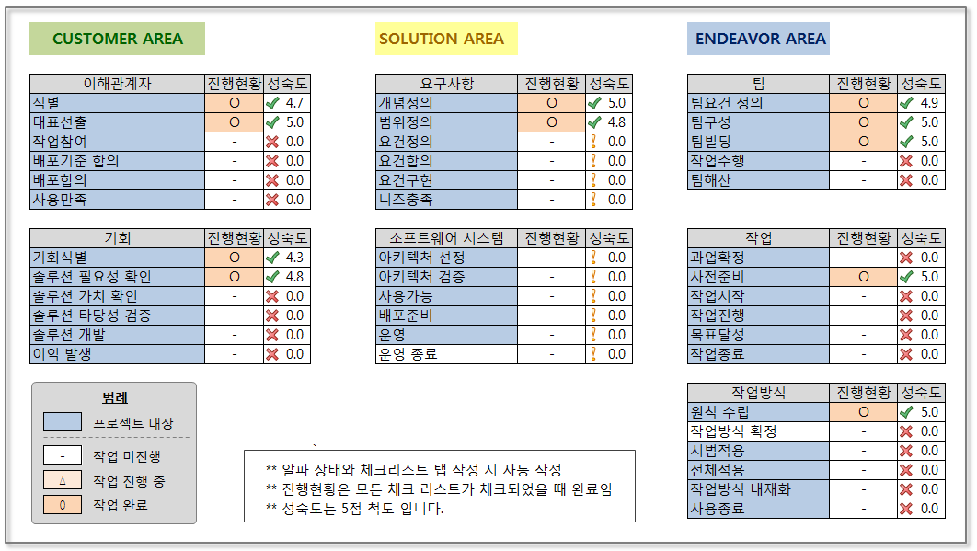
Essence 1주차 ZOOPITAL 동물병원
04

Slide 11

Essence 2주차 ZOOPITAL 동물병원
04

Slide 12
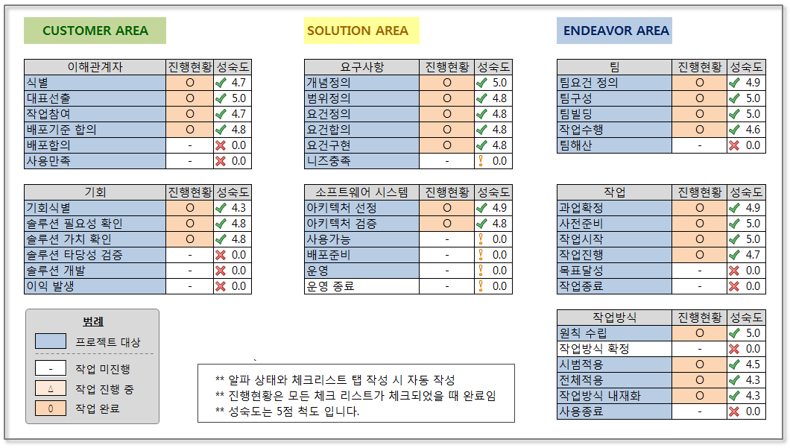
Essence 3주차 ZOOPITAL 동물병원
04

Slide 13
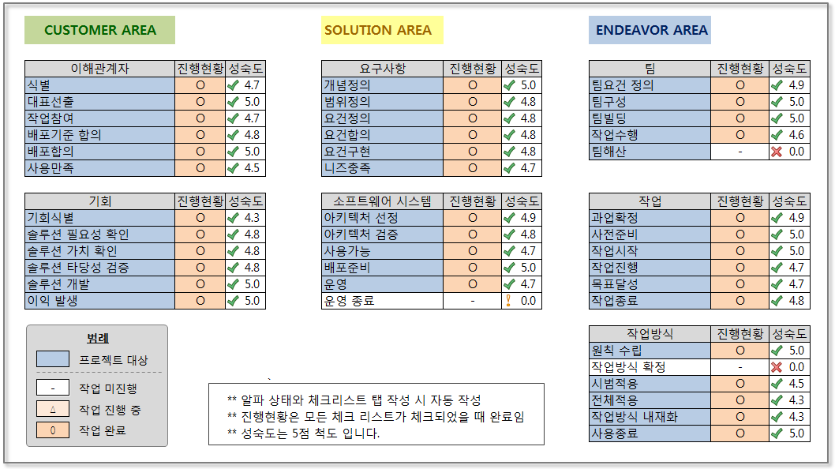
Essence 4주차 ZOOPITAL 동물병원
04

Slide 14

일정소개 ZOOPITAL 동물병원
05

Slide 15
일정1주차 ZOOPITAL 동물병원
05
5/15 | 5/16 | 5/17 | 5/18 | 5/19 | 5/20
Spring, mybatis 공부 및 주제선정 최초 주제(헬스장 회원관리 프로그램) |  | 개발 시작 DB설계 | 주제 변경(동물병원 ERP프로그램) 로그인/로그아웃 약품리스트 | 발주 예약관리

Slide 16
일정2주차 ZOOPITAL 동물병원
05
5/21 | 5/22 | 5/23 | 5/24 | 5/25 | 5/26 | 5/27
Spring, mybatis 공부 및 주제선정 최초 주제(헬스장 회원관리 프로그램) |  | 주제 변경 (동물병원 ERP프로그램) DB설계 | 로그인/로그아웃 약품리스트 | 발주 예약관리

Slide 17
일정3주차 ZOOPITAL 동물병원
05
5/15 | 5/16 | 5/17 | 5/18 | 5/19 | 5/20
Spring, mybatis 공부 및 주제선정 최초 주제(헬스장 회원관리 프로그램) |  | 주제 변경 (동물병원 ERP프로그램) DB설계 | 로그인/로그아웃 약품리스트 | 발주 예약관리

Slide 18
일정4주차 ZOOPITAL 동물병원
05
5/15 | 5/16 | 5/17 | 5/18 | 5/19 | 5/20
Spring, mybatis 공부 및 주제선정 최초 주제(헬스장 회원관리 프로그램) |  | 주제 변경 (동물병원 ERP프로그램) DB설계 | 로그인/로그아웃 약품리스트 | 발주 예약관리

Slide 19
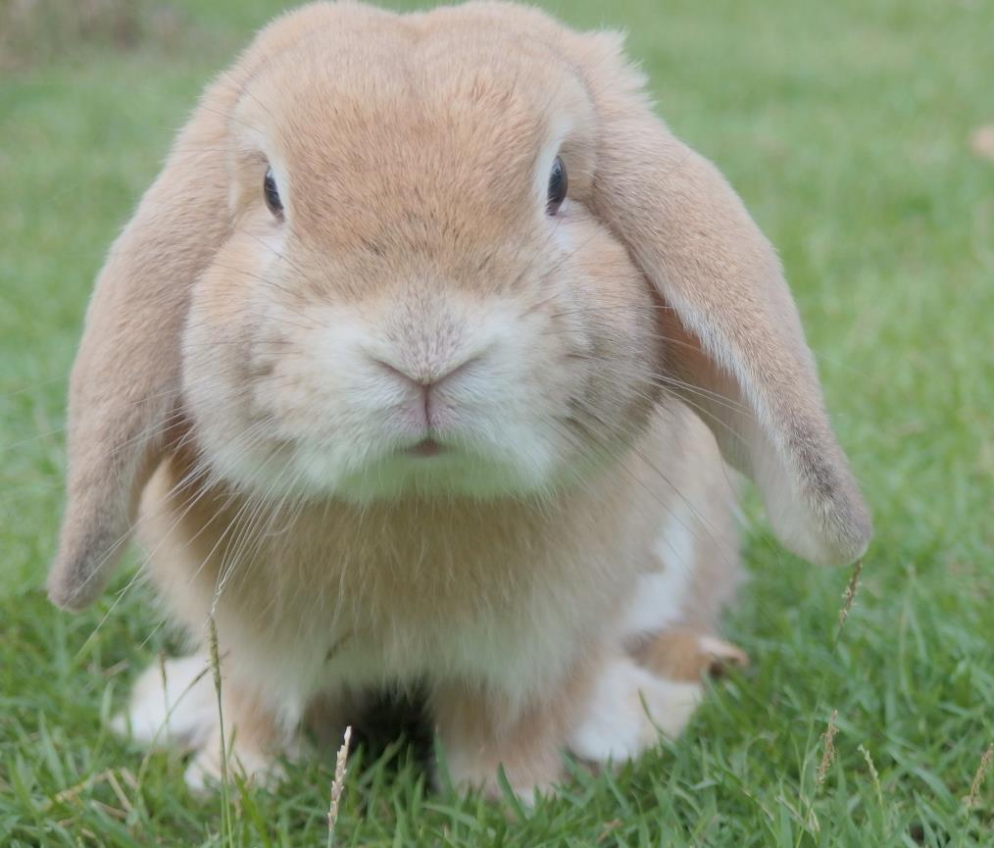
개발환경 ZOOPITAL 동물병원
06

Slide 20









개발환경 ZOOPITAL 동물병원
05

Slide 21

일정소개 ZOOPITAL 동물병원
01
JOEL STERNFELD
Black and white is abstract; color is not.
Looking at a black and white photograph,
you are already looking at a strange world

Slide 22
일정소개 ZOOPITAL 동물병원
01
JOEL STERNFELD
Black and white is abstract; color is not.
Looking at a black and white photograph,
you are already looking at a strange world

